Slide 1
Jenis-jenis Operator Logika Bahasa C++

Slide 2
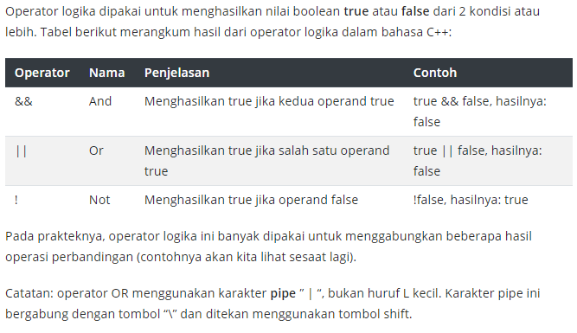
Pengertian Operator Logika dalam Bahasa C++

Slide 3
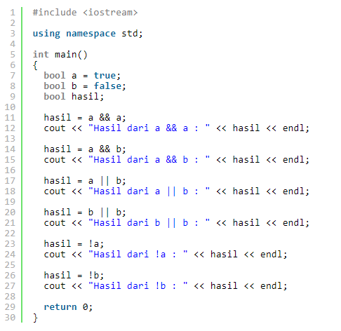
Contoh Kode Program Operator Logika Bahasa C++

Slide 4
